Slide 1
PRIMERA ENTREGA
DEL PROYECTO FINAL
Alumno: Pascual Castillo, Carlos Alberto

Slide 2
BASE DE DATOS
La presente Base de Datos es un restaurante. Este restaurante tiene distintas sucursales por toda la capital de argentina, es el mejor restaurante del país, vende los platos mas ricos con ingredientes de primera y su atención es la mas recomendada entre los comensales,
En el siguiente trabajo realizaremos la base de datos del Restaurante.

Slide 3
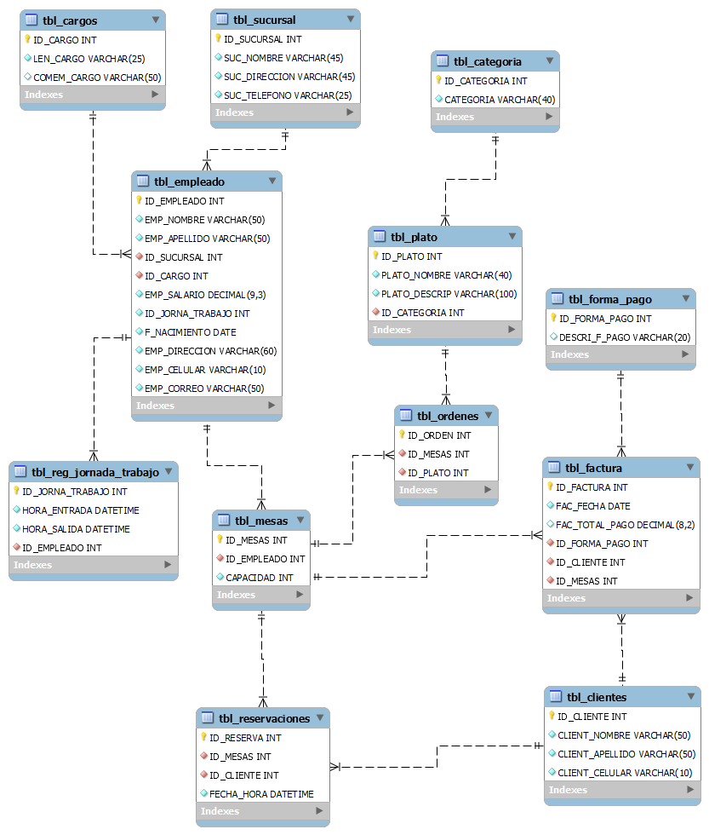

Slide 4

Listado De Tablas De La Base De Datos
Tabla de cargos.
Esta tabla contiene todos los datos de cada cargo que se da a cada empleado.
Listado de Campos
id_cargo: Primary Key de la tabla, es un numero entero que enumera los diferentes cargos que tiene cada empleado. Tipo de dato: INT, NOT NULL, AUTO INCREMENTAL.
len_cargo: Aquí se detalla cada nombre del cargo. Tipo de Dato: VARCHAR (25), NOT NULL.
comen_cargo: Aquí se comenta o se hace una observación si es necesario del cargo que tiene cada empleado. Tipo de Dato: VARCHAR (50).

Slide 5
Tabla de sucursal.
Esta tabla contiene todos los datos de las sucursales del restaurante.
Listado de Campos
id_sucursal: Primary Key de la tabla, es un numero entero que enumera las diferentes sucursales. Tipo de dato: INT, NOT NULL, AUTO INCREMENTAL.
suc_nombre: Aquí se detalla cada. Tipo de Dato: VARCHAR (45), NOT NULL.
suc_direccion: Aquí se detalla cada dirección de las sucursales. Tipo de Dato: VARCHAR (45), NOT NULL.
suc_telefono: Aquí se detalla el numero de teléfono de cada sucursal. Tipo VARCHAR(25), NOT NULL.

Slide 6
Tabla de clientes.
Esta tabla contiene todos los datos de los clientes del restaurante.
Listado de Campos
id_cliente: Primary Key de la tabla, es un numero entero que enumera los diferentes clientes. Tipo de dato: INT, NOT NULL, AUTO INCREMENTAL.
client_nombre: Aquí se detalla cada nombre del cliente. Tipo de Dato: VARCHAR (50), NOT NULL.
client_apellido: Aquí se detalla cada apellido del cliente. Tipo de Dato: VARCHAR (50), NOT NULL.
client_celular: Aquí se detalla el numero de celular de cada cliente. Tipo VARCHAR(10), NOT NULL.

Slide 7
Tabla de categoría.
Esta tabla contiene todos los datos de las categorías de cada plato del restaurante.
Listado de Campos
id_categoria: Primary Key de la tabla, es un numero entero que enumera las diferentes categorías de cada plato que se sirve en el restaurante. Tipo de dato: INT, NOT NULL, AUTO INCREMENTAL.
categoria: Aquí se comenta o se hace una observación si es necesario de la categoría de cada plato del restaurante. Tipo de Dato: VARCHAR (50).

Slide 8
Tabla de forma de pago.
Esta tabla contiene todos los datos del pago de cada cliente.
Listado de Campos
id_forma_pago: Primary Key de la tabla, es un numero entero que enumera las diferentes categorías de cada forma de pago que realiza cada cliente. Tipo de dato: INT, NOT NULL, AUTO INCREMENTAL.
categoria: Aquí se comenta o se hace una observación si es necesario de la forma de pago de cada cliente. Tipo de Dato: VARCHAR (20).

Slide 9
Tabla de empleados.
Esta tabla contiene todos los datos de los empleados del restaurante.
Listado de Campos
id_empleado: Primary Key de la tabla, es un numero entero que enumera los diferentes empleados. Tipo de dato: INT, NOT NULL, AUTO INCREMENTAL.
emp_nombre: Aquí se detalla cada nombre del empleado. Tipo de Dato: VARCHAR (50), NOT NULL.
emp_apellido: Aquí se detalla cada nombre del empleado. Tipo de Dato: VARCHAR (50), NOT NULL.
id_sucursal: Clave Foránea de la tabla, que vincula a la tabla tbl_sucursal, que detalla cual es la sucursal de cada empleado. Tipo de Dato: INT, NOT NULL.
id_cargo: Clave Foránea de la tabla, que vincula a la tabla tbl_cargo, que detalla cual es el cargo de cada empleado. Tipo de Dato: INT, NOT NULL.
emp_salario: Aqui se detalla cada salario del empleado. Tipo de Dato: DECIMAL(9,3), NOT NULL.
id_jornada_trabajo: Clave Foránea de la tabla, que vincula a la tabla tbl_reg_jornada_trabajo, que detalla cual es el tiempo trabajado. Tipo de Dato: INT, NOT NULL.
f_nacimiento: Aquí se detalla cada fecha de nacimiento del empleado. Tipo DATE, NOT NULL.
emp_direccion: Aquí se detalla cada dirección del empleado. Tipo VARCHAR(60), NOT NULL.
emp_celular: Aquí se detalla cada numero de celular del empleado. Tipo VARCHAR(10), NOT NULL.
emp_correo: Aquí se detalla cada correo electrónico del empleado. Tipo VARCHAR(50), NOT NULL.

Slide 10
Tabla de registro de jornada de trabajo.
Esta tabla contiene todos los datos de la jornada de trabajo de cada empleado hora y día de salida y entrada.
Listado de Campos
id_empleado: Primary Key de la tabla, es un numero entero que enumera los diferentes empleados. Tipo de dato: INT, NOT NULL, AUTO INCREMENTAL.
hora_entrada: Aquí se detalla la fecha y hora que entro a trabajar cada empleado. Tipo de Dato: DATETIME, NOT NULL.
hora_salida: Aquí se detalla la fecha y hora que salió cada trabajor. Tipo de Dato: DATETIME, NOT NULL.
id_empleado: Clave Foránea de la tabla, que vincula a la tabla tbl_empleado, que detalla cual es id del empleado para la jornada de trabajo. Tipo de Dato: INT, NOT NULL.

Slide 11
Tabla de mesas.
Esta tabla contiene todos los datos de las mesas del restaurante.
Listado de Campos
id_mesas: Primary Key de la tabla, es un numero entero que enumera las diferentes mesas de cada restaurante. Tipo de dato: INT, NOT NULL, AUTO INCREMENTAL.
id_empleado: Clave Foránea de la tabla, que vincula a la tabla tbl_empleado, que detalla cual es id del empleado para la asignación de mesas. Tipo de Dato: INT, NOT NULL.
capacidad: Aquí se escribe el numero de la capacidad de cada mesa. Tipo de Dato: INT, NOT NULL.

Slide 12
Tabla de reservaciones.
Esta tabla contiene todos los datos de las reservaciones de cada cliente.
Listado de Campos
id_reserva: Primary Key de la tabla, es un numero entero que enumera las diferentes reservas. Tipo de dato: INT, NOT NULL, AUTO INCREMENTAL..
id_mesas: Clave Foránea de la tabla, que vincula a la tabla tbl_mesas, que detalla cual mesa que se asigna a cada cliente. Tipo de Dato: INT, NOT NULL.
id_cliente: Clave Foránea de la tabla, que vincula a la tabla tbl_clientes, que detalla cual es el cliente para la reservación. Tipo de Dato: INT, NOT NULL.
Fecha_hora: Aquí se detalla la fecha y hora de cada reservación. Tipo DATETIME, NOT NULL.

Slide 13
Tabla de platos.
Esta tabla contiene todos los datos de los platos que se sirven en el restaurante.
Listado de Campos
id_plato: Primary Key de la tabla, es un numero entero que enumera los diferentes platos que se sirven. Tipo de dato: INT, NOT NULL, AUTO INCREMENTAL.
plato_nombre: Aquí se detalla cada nombre de cada plato. Tipo de Dato: VARCHAR (40), NOT NULL.
plato_descrip: Aquí se detalla la descripción de cada plato. Tipo de Dato: VARCHAR (100), NOT NULL.
id_categoria: Clave Foránea de la tabla, que vincula a la tabla tbl_categoria, que detalla cual es la categoría de cada plato. Tipo de Dato: INT, NOT NULL.

Slide 14
Tabla de ordenes.
Esta tabla contiene todos los datos de las ordenes que hacen los clientes.
Listado de Campos
id_orden: Primary Key de la tabla, es un numero entero que enumera las diferentes ordenes de las mesas de los clientes. Tipo de dato: INT, NOT NULL, AUTO INCREMENTAL.
id_mesas: Clave Foránea de la tabla, que vincula a la tabla tbl_mesas, que detalla cual mesa hizo un pedido. Tipo de Dato: INT, NOT NULL.
id_plato: Clave Foránea de la tabla, que vincula a la tabla tbl_plato, que detalla cual el plato pedido por el cliente. Tipo de Dato: INT, NOT NULL.

Slide 15
Tabla de factura.
Esta tabla contiene todos los datos de la factura emitidas por el restaurante (fecha, hora, precio final, etc.).
Listado de Campos
id_factura: Primary Key de la tabla, es un numero entero que enumera las diferentes facturas. Tipo de dato: INT, NOT NULL, AUTO INCREMENTAL.
fac_fecha: Aquí se detalla la fecha de emisión de factura. Tipo de Dato: DATE, NOT NULL.
fac_total_pago: Aquí se detalla el pago total de la factura. Tipo de Dato: DECIMAL(8,2), NOT NULL.
id_forma_pago: Clave Foránea de la tabla, que vincula a la tabla tbl_forma_pago, que detalla cual es la forma de pago elegida por el cliente. Tipo de Dato: INT, NOT NULL.
id_cliente: Clave Foránea de la tabla, que vincula a la tabla tbl_clientes, que detalla cual es el cliente para la realización del pago. Tipo de Dato: INT, NOT NULL.
id_mesas: Clave Foránea de la tabla, que vincula a la tabla tbl_mesas, que detalla cual mesa realizo el pago. Tipo de Dato: INT, NOT NULL.

